Slide 1

LLM-ETF：
基於大語言模型輔助之跨市場 ETF 趨勢預測與模型比較研究
Graduate School of Information Engineering
Kun Shan University
研究生：林子瑜 Tzu-Yu Lin
指導教授：李冠榮 副教授 Kuan-Rong Lee
JUN , 2026

Slide 2







簡報大綱 Agenda
前言
分析主題
模型介紹
背景、動機與研究問題
分類問題與迴歸問題
跨世代模型架構分析
研究流程
實驗結果
結論
數據處理與實驗設計
跨市場表現評估指標
關鍵發現與未來方向

Slide 3

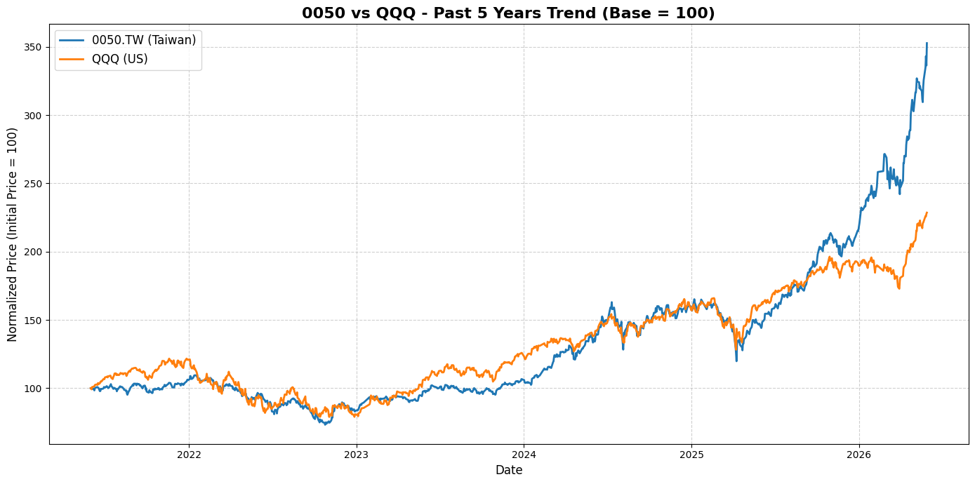

研究背景與動機 不同模型與技術 == > 股票分析
資訊不對稱
缺乏直觀同步預測工具
跨市場數據處理複雜度高
AI 潛力
深度學習模型「黑箱」問題
提升模型預測可理解度
Notes:
台美市場連動緊密，但缺乏直觀同步預測工具
跨市場數據處理複雜度高，一般投資者難以負擔

Slide 4
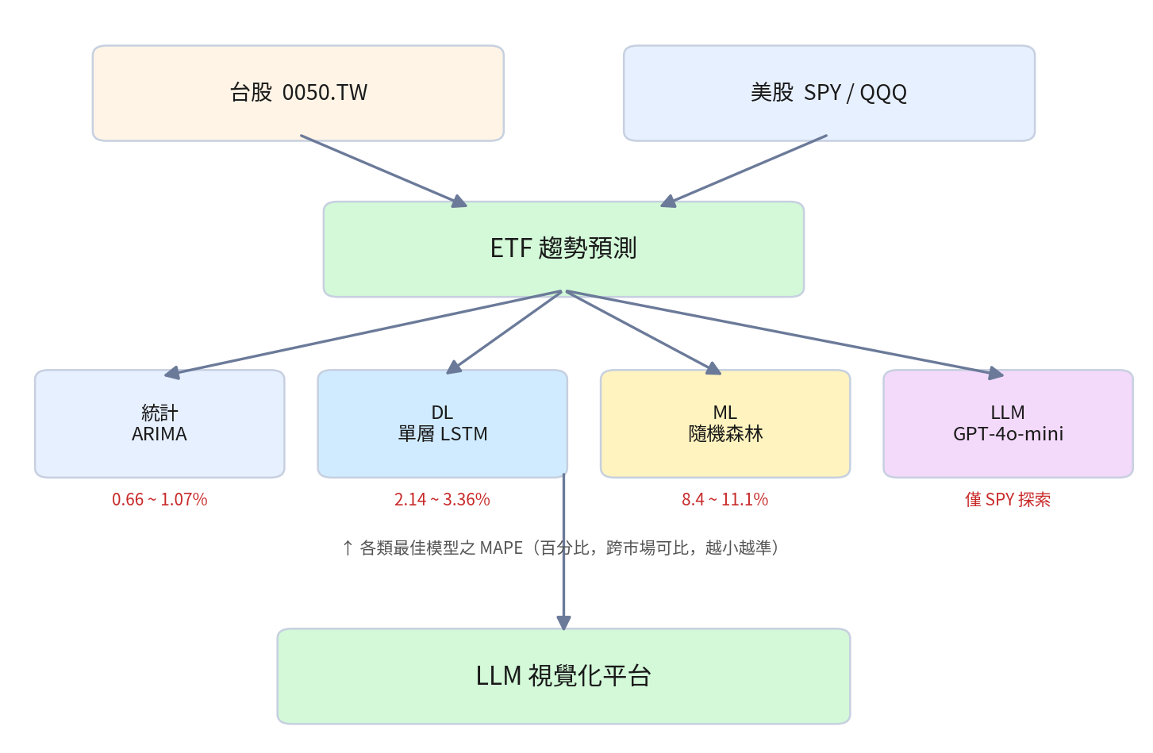
研究目的與問題
效能比較：統計（ARIMA）、機器學習（隨機森林等）、深度學習（LSTM）與大語言模型（LLM）在 ETF 預測之優劣
市場差異：分析 台股(0050)與美股(SPY/QQQ)之預測難度差異
評估指標：MAPE（平均絕對百分比誤差）
由實作應用：建構 LLM 輔助視覺化平台，提升預測理解度
台股(0050)
美股(SPY/QQQ)
ETF 預測
統計
ML
DL
LLM
LLM 視覺化平台
Notes:
由於 SPY、QQQ 股價約數百美元，而 0050.TW 僅數十至百餘元台幣，若採用 MSE 等絕對誤差指標，會因股價數值大小不同而無法跨市場比較。故本研究採用 MAPE，以「百分比」衡量誤差，消除價格尺度與幣別差異，使三個市場的預測難度能在同一基準上公平比較。 程式在github->arima_baseline.py、run_regression.py、run_lstm_regression.py

Slide 5
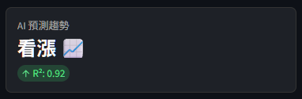

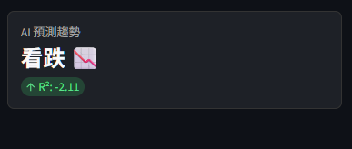

分析主題1：分類問題 (Classification)
目標與任務
預測次日收盤價相對於當日是「上漲」或「下跌」，定義為二元分類任務。

Slide 6
ARIMA(自迴歸整合移動平均)是時間序列預測中最常用的統計模型,本研究作為基準模型(Baseline)。對單變量時間序列進行建模與預測。
統計模型：ARIMA
AR
(自迴歸,p)
假設當前值是過去 p 期數值的線性組合。
例:AR(1) 代表今天的值主要受昨天影響。
I
(差分整合,d)
對原始序列做 d 次差分,消除趨勢與單位根,讓序列變成定態
(均值與變異不隨時間漂移)。
這是 ARIMA 相較於 ARMA 的關鍵擴充。
MA
(移動平均,q)
用過去 q 期的預測誤差(殘差) 修正當期預測,捕捉短期衝擊的影響。
本研究三市場最佳參數 (經 ADF 定態檢定確認須差分，auto_arima 自動選定)
SPY：ARIMA(0,1,2) QQQ：ARIMA(1,1,0) 0050.TW：ARIMA(0,1,0)
Notes:
ARIMA 是時間序列最常用的統計模型,我把它當作基準。它由三個元件組成,寫成 p、d、q:AR 自迴歸的 p,代表用過去 p 期的數值來預測,例如 AR(1) 就是今天主要受昨天影響;I 差分的 d,代表做 d 次差分把序列變成定態,這是 ARIMA 比 ARMA 多的地方;MA 移動平均的 q,是用過去的預測誤差來修正當期。我三個市場的最佳參數分別是 SPY(0,1,2)、QQQ(1,1,0)、0050(0,1,0),都是先用 ADF 檢定確認需要差分,再自動選參數定出來的。

Slide 7

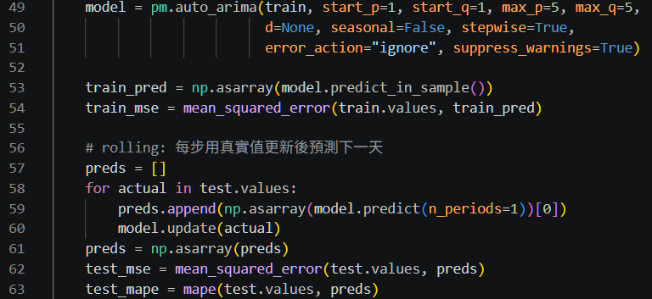
統計模型：ARIMA 核心程式碼
pmdarima 自動選參數 + rolling forecast（arima_baseline.py）
說明：
以 auto_arima 自動選參數，採 rolling forecast 逐日滾動預測，計算 MSE / MAPE。
Notes:
ARIMA 我用 pmdarima 的 auto_arima,它會自動依 AIC 選最佳的 p、d、q,不用手動試。預測採 rolling forecast——每預測一天,就把真實值更新進模型再預測下一天,這是 ARIMA 的標準評估方式。最後算測試集的 MSE 和 MAPE。

Slide 8



機器學習：集成迴歸模型
Random Forest
XGBoost
Bagging 架構，多棵樹平均降低變異數，穩定且不易過擬合。
Boosting 經典模型，含正規化項抑制過擬合，速度快、精度高。
AdaBoost
Gradient Boosting
逐輪提高前一輪誤差較大樣本的權重，串聯弱學習器。
沿損失函數梯度方向逐步擬合殘差，降低偏差。
Notes:
機器學習我用四個集成模型做迴歸：Random Forest 屬於 Bagging，降低變異數；XGBoost、AdaBoost、Gradient Boosting 屬於 Boosting，逐步修正前一棵樹的錯誤。這四個都需要人工特徵選擇，這點稍後會跟深度學習和 LLM 對比 兩者都是 Boosting、都是循序修正錯誤，但修正方式不同。AdaBoost 是調整樣本權重——把上一輪預測錯比較多的樣本權重調高，讓下一棵樹更重視它；Gradient Boosting 則是直接去擬合殘差——沿著損失函數的梯度方向，讓下一棵樹補上前一棵的誤差。XGBoost 可以看成 Gradient Boosting 的進階版，多了正規化和系統層面的加速

Slide 9
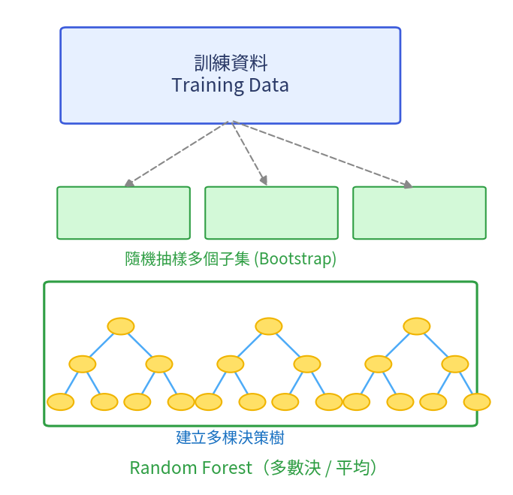

Random Forest：Bagging 集成學習
從訓練資料隨機抽取多個子集，各自建立決策樹，再整合結果
Bagging (裝袋法)
對訓練資料做隨機抽樣(Bootstrap)，產生多個子集，各自訓練一棵樹。
降低變異數
多棵獨立的樹取平均(或多數決)，抵消個別樹的過擬合，模型更穩定。
整合決策
分類用多數決、迴歸取平均，結果優於單一決策樹。
本研究角色
作為機器學習(ML)代表模型，與統計、深度學習、LLM 比較。
Notes:
機器學習我用四個集成模型做迴歸：Random Forest 屬於 Bagging，降低變異數；XGBoost、AdaBoost、Gradient Boosting 屬於 Boosting，逐步修正前一棵樹的錯誤。這四個都需要人工特徵選擇，這點稍後會跟深度學習和 LLM 對比 兩者都是 Boosting、都是循序修正錯誤，但修正方式不同。AdaBoost 是調整樣本權重——把上一輪預測錯比較多的樣本權重調高，讓下一棵樹更重視它；Gradient Boosting 則是直接去擬合殘差——沿著損失函數的梯度方向，讓下一棵樹補上前一棵的誤差。XGBoost 可以看成 Gradient Boosting 的進階版，多了正規化和系統層面的加速

Slide 10
決策樹 vs 隨機森林對照表
比較項目 | 決策樹 | 隨機森林
模型性質 | 單一模型 | 多模型集成
穩定性 | 容易過擬合 | 較穩定、泛化好
訓練方式 | 單棵樹 | 多棵樹隨機訓練
可解釋性 | 高 | 較低
準確度 | 中等 | 通常較高
計算成本 | 低 | 高(需訓練多棵樹)
隨機森林在 Bagging 基礎上,
額外在特徵選擇引入隨機性
(每次分裂隨機選部分特徵)
Notes:
機器學習我用四個集成模型做迴歸：Random Forest 屬於 Bagging，降低變異數；XGBoost、AdaBoost、Gradient Boosting 屬於 Boosting，逐步修正前一棵樹的錯誤。這四個都需要人工特徵選擇，這點稍後會跟深度學習和 LLM 對比 兩者都是 Boosting、都是循序修正錯誤，但修正方式不同。AdaBoost 是調整樣本權重——把上一輪預測錯比較多的樣本權重調高，讓下一棵樹更重視它；Gradient Boosting 則是直接去擬合殘差——沿著損失函數的梯度方向，讓下一棵樹補上前一棵的誤差。XGBoost 可以看成 Gradient Boosting 的進階版，多了正規化和系統層面的加速

Slide 11
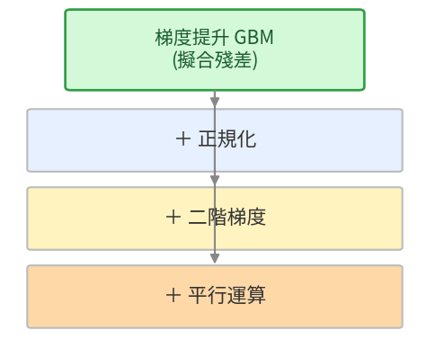
XGBoost (極限梯度提升)
Boosting 經典模型，含正規化抑制過擬合，速度快、精度高
以 GBM 為基礎
同樣用 Boosting 擬合殘差，但做了多項工程強化。
正規化抑制過擬合
目標函數加入正規化項(L1/L2)，控制複雜度。
速度與精度
採二階梯度近似與平行運算，訓練快、預測準。
★ 本研究角色
機器學習(ML)集成模型之一，與 RF/AdaBoost/GBM 比較。
Notes:
機器學習我用四個集成模型做迴歸：Random Forest 屬於 Bagging，降低變異數；XGBoost、AdaBoost、Gradient Boosting 屬於 Boosting，逐步修正前一棵樹的錯誤。這四個都需要人工特徵選擇，這點稍後會跟深度學習和 LLM 對比 兩者都是 Boosting、都是循序修正錯誤，但修正方式不同。AdaBoost 是調整樣本權重——把上一輪預測錯比較多的樣本權重調高，讓下一棵樹更重視它；Gradient Boosting 則是直接去擬合殘差——沿著損失函數的梯度方向，讓下一棵樹補上前一棵的誤差。XGBoost 可以看成 Gradient Boosting 的進階版，多了正規化和系統層面的加速

Slide 12
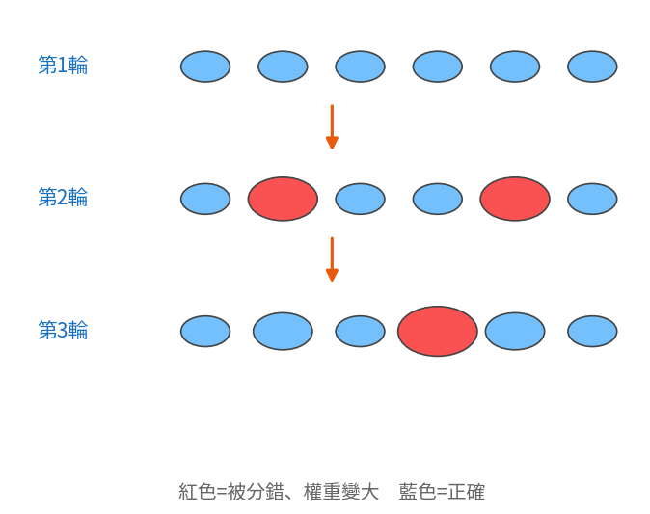
AdaBoost (適應性提升)
逐輪提高「被分錯樣本」的權重，讓下一輪更專注難分的樣本
樣本權重隨輪次變化
樣本加權
每一輪結束後，提高「被分錯的樣本」權重，下一輪更專注它們。
串聯弱學習器
串聯多個簡單模型(通常是淺決策樹)，逐步補強。
加權
最終依各學習器表現加權整合結果。
Notes:
機器學習我用四個集成模型做迴歸：Random Forest 屬於 Bagging，降低變異數；XGBoost、AdaBoost、Gradient Boosting 屬於 Boosting，逐步修正前一棵樹的錯誤。這四個都需要人工特徵選擇，這點稍後會跟深度學習和 LLM 對比 兩者都是 Boosting、都是循序修正錯誤，但修正方式不同。AdaBoost 是調整樣本權重——把上一輪預測錯比較多的樣本權重調高，讓下一棵樹更重視它；Gradient Boosting 則是直接去擬合殘差——沿著損失函數的梯度方向，讓下一棵樹補上前一棵的誤差。XGBoost 可以看成 Gradient Boosting 的進階版，多了正規化和系統層面的加速

Slide 13
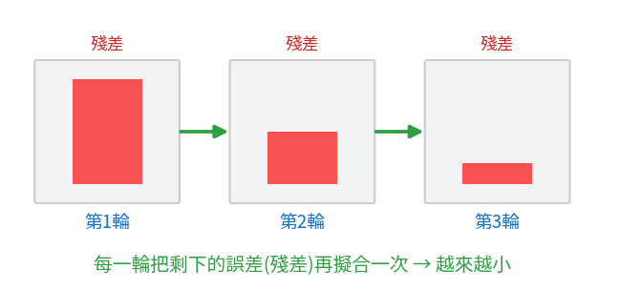
Gradient Boosting (梯度提升)
沿損失函數梯度方向，逐步擬合殘差以降低偏差
殘差逐步縮小
擬合殘差
每個新模型專門預測前面模型剩下的誤差(殘差)。
梯度下降
沿損失函數梯度方向逐步優化，降低偏差。
逐步降低偏差
弱學習器累加，整體誤差越來越小。
Notes:
機器學習我用四個集成模型做迴歸：Random Forest 屬於 Bagging，降低變異數；XGBoost、AdaBoost、Gradient Boosting 屬於 Boosting，逐步修正前一棵樹的錯誤。這四個都需要人工特徵選擇，這點稍後會跟深度學習和 LLM 對比 兩者都是 Boosting、都是循序修正錯誤，但修正方式不同。AdaBoost 是調整樣本權重——把上一輪預測錯比較多的樣本權重調高，讓下一棵樹更重視它；Gradient Boosting 則是直接去擬合殘差——沿著損失函數的梯度方向，讓下一棵樹補上前一棵的誤差。XGBoost 可以看成 Gradient Boosting 的進階版，多了正規化和系統層面的加速

Slide 14
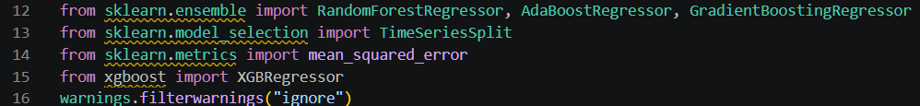
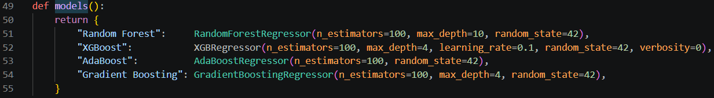
樹模型：四種集成模型核心程式碼
sklearn.ensemble + xgboost，TimeSeriesSplit 驗證（run_regression.py）
說明：
RF / AdaBoost / GBM 來自 sklearn.ensemble，XGBoost 來自 xgboost 套件。
四個模型皆以 TimeSeriesSplit（時序交叉驗證）評估，確保不洩漏未來資料。
Notes:
ARIMA 我用 pmdarima 的 auto_arima,它會自動依 AIC 選最佳的 p、d、q,不用手動試。預測採 rolling forecast——每預測一天,就把真實值更新進模型再預測下一天,這是 ARIMA 的標準評估方式。最後算測試集的 MSE 和 MAPE。

Slide 15
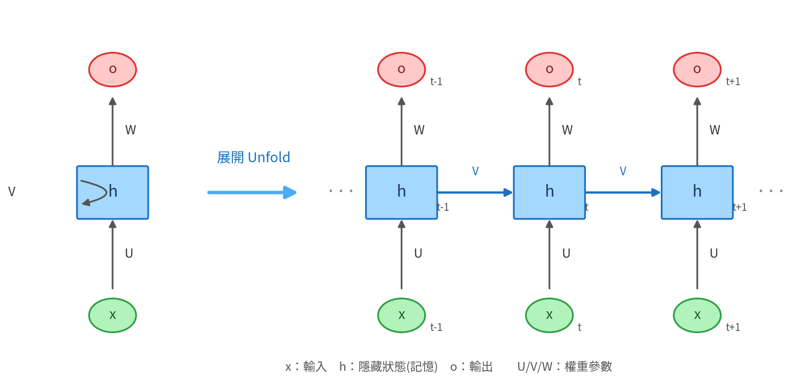
循環神經網路（Recurrent Neural Network, RNN）
處理序列資料的深度學習模型，是 LSTM 的前身
RNN
專門處理序列資料(Sequential Data)的深度學習模型。
循環連結 = 記憶
神經元之間存在「循環連結」，能保留過去資訊的「記憶」，這是與前饋神經網路最大的不同。
訓練方式
透過時間的反向傳播 Backpropagation Through Time (BPTT)。
家族演進
RNN → LSTM → GRU
(逐步解決長期依賴與梯度消失問題)
長期依賴問題
標準 RNN 難以記住長期資訊(梯度消失) → 因此發展出 LSTM、GRU。
Notes:
這是 LSTM 的內部結構。最上面那條貫穿的線是細胞狀態,可以想像成一條傳送帶,記憶在上面流動。它靠三個閘門控制:遺忘閘門決定丟掉哪些舊資訊、輸入閘門決定存入哪些新資訊、輸出閘門決定輸出什麼。圖中 σ 是 Sigmoid、tanh 是雙曲正切,負責非線性轉換;Xₜ 是輸入,Cₜ₋₁ 和 hₜ₋₁ 是上一個時點傳來的記憶和輸出。這個閘門設計讓 LSTM 能記住長期依賴,所以很適合股價這種時間序列。

Slide 16
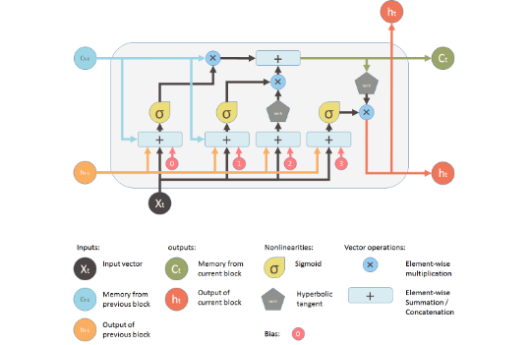
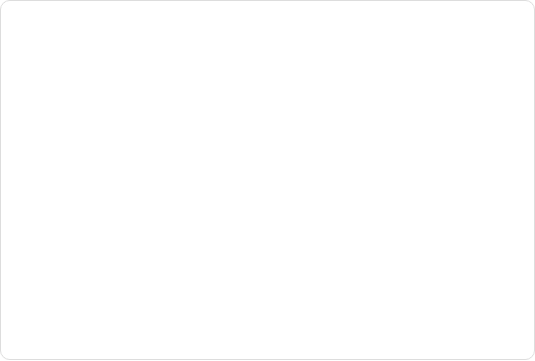
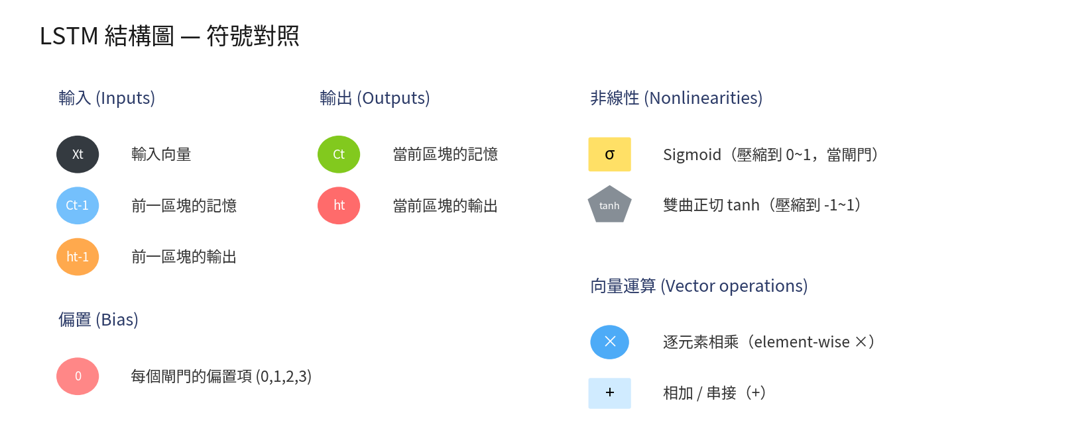
長短期記憶網路（Long Short-Term Memory, LSTM）
透過細胞狀態與三個閘門，記住長期依賴、解決傳統 RNN 的梯度消失問題
核心結構：細胞狀態（Cell State）
LSTM 的關鍵在於細胞狀態，可想像成一條貫穿所有單元的「傳送帶」，資訊在上面流動而保持不變。LSTM 透過三個閘門精細控制這條傳送帶上的資訊增減。
遺忘閘門（Forget Gate）：用 Sigmoid 決定丟棄哪些
資訊輸入閘門（Input Gate）：決定哪些新資訊要寫入
胞狀態輸出閘門（Output Gate）：依細胞狀態決定輸出，成為下一時點的隱藏狀態 hₜ
股價為典型時間序列，LSTM 能捕捉長短期價格依賴，
且端到端學習、不需手動特徵工程。
Notes:
這是 LSTM 的內部結構。最上面那條貫穿的線是細胞狀態,可以想像成一條傳送帶,記憶在上面流動。它靠三個閘門控制:遺忘閘門決定丟掉哪些舊資訊、輸入閘門決定存入哪些新資訊、輸出閘門決定輸出什麼。圖中 σ 是 Sigmoid、tanh 是雙曲正切,負責非線性轉換;Xₜ 是輸入,Cₜ₋₁ 和 hₜ₋₁ 是上一個時點傳來的記憶和輸出。這個閘門設計讓 LSTM 能記住長期依賴,所以很適合股價這種時間序列。

Slide 17
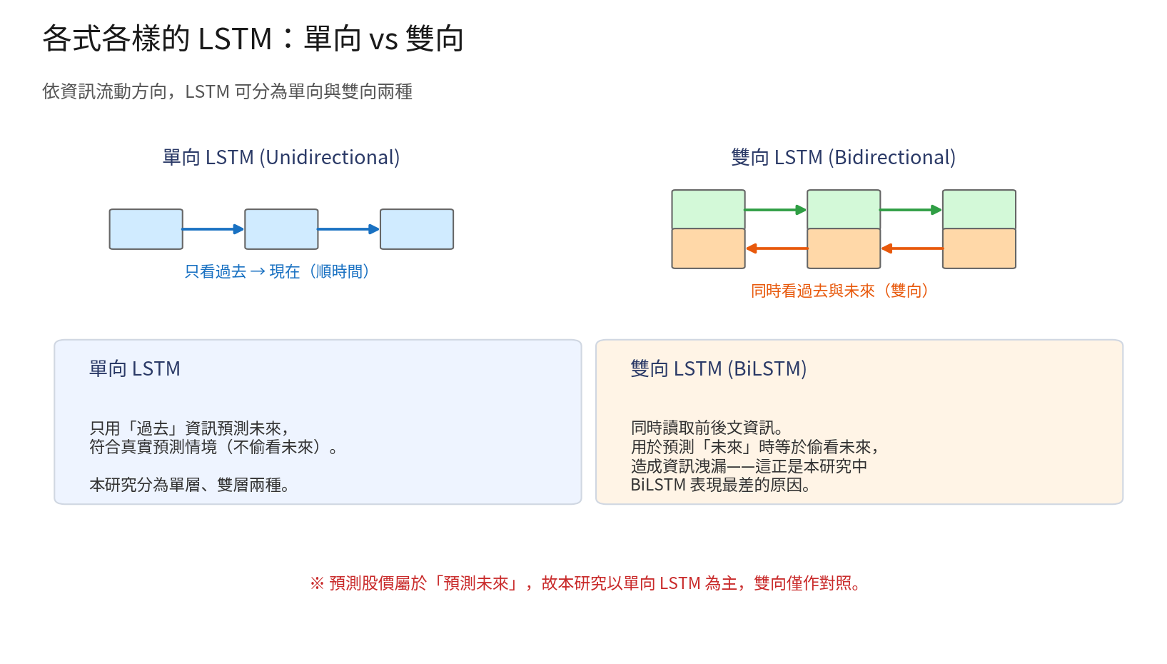


各式各樣的 LSTM：單向 vs 雙向
依資訊流動方向，LSTM 可分為單向與雙向兩種
單向 LSTM
雙向 LSTM (BiLSTM)
只用「過去」資訊預測未來，
符合真實預測情境（不偷看未來）。
本研究分為單層、雙層兩種。
同時讀取前後文資訊。用於預測「未來」時等於偷看未來，造成資訊洩漏——這正是本研究中 BiLSTM 表現最差的原因。
Notes:
機器學習我用四個集成模型做迴歸：Random Forest 屬於 Bagging，降低變異數；XGBoost、AdaBoost、Gradient Boosting 屬於 Boosting，逐步修正前一棵樹的錯誤。這四個都需要人工特徵選擇，這點稍後會跟深度學習和 LLM 對比 兩者都是 Boosting、都是循序修正錯誤，但修正方式不同。AdaBoost 是調整樣本權重——把上一輪預測錯比較多的樣本權重調高，讓下一棵樹更重視它；Gradient Boosting 則是直接去擬合殘差——沿著損失函數的梯度方向，讓下一棵樹補上前一棵的誤差。XGBoost 可以看成 Gradient Boosting 的進階版，多了正規化和系統層面的加速

Slide 18
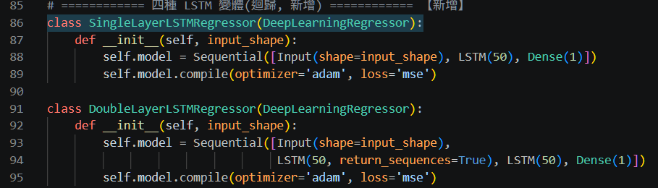
深度學習：LSTM 核心程式碼
Keras Sequential，Dense(1)+mse 做迴歸（models.py）
說明：
單層 LSTM：一層 LSTM(50) + Dense(1) 輸出數值。
雙層 LSTM：疊兩層 LSTM（第一層 return_sequences=True）。
關鍵：Dense(1) 無 sigmoid、loss='mse'，即為迴歸版本。
Notes:
ARIMA 我用 pmdarima 的 auto_arima,它會自動依 AIC 選最佳的 p、d、q,不用手動試。預測採 rolling forecast——每預測一天,就把真實值更新進模型再預測下一天,這是 ARIMA 的標準評估方式。最後算測試集的 MSE 和 MAPE。

Slide 19

LLM 分類任務：GPT-3.5-turbo（預測次日漲跌）
以提示詞讓 GPT-3.5 預測「上漲 / 下跌」，SPY 共 200 筆
0.48
0.47
0.42
0.56
F1-score
Accuracy
Precision
Recall
結果不如傳統模型
F1 僅 0.48，明顯低於 RF/LSTM 的 0.69~0.73。
分類非 LLM 強項
GPT-3.5 以文字推理漲跌方向，缺乏穩定的數值判斷依據。
對比：LLM 迴歸表現佳
同一 LLM 改做數值迴歸(GPT-4o-mini)，R² 達 0.80 —— 顯示 LLM 較擅長「數值預測」而非「漲跌分類」。
Notes:
LLM 我用兩個。GPT-3.5 做漲跌分類，F1 大約 0.48，明顯比傳統模型差——這其實是預期的，因為 LLM 不擅長純數值分類。另一個用 Gemini 做小樣本的數值迴歸探索，兩個都是免費額度。它們的定位是輔助解釋，不是主要預測引擎

Slide 20
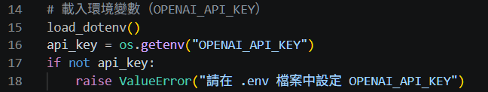
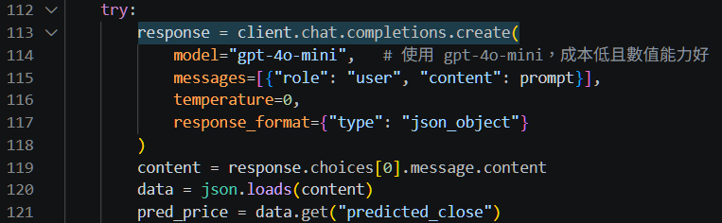
大語言模型：GPT-4o-mini 核心程式碼
OpenAI API，temperature=0 確保可重現（llm_regression.py）
說明：
從 .env 載入 API 金鑰。
呼叫 OpenAI API、指定 gpt-4o-mini、temperature=0 確保輸出可重現。
以 json_object 格式回傳，解析後取出 predicted_close 作為預測收盤價。
Notes:
LLM 我用 GPT-4o-mini。API 金鑰我從 .env 檔載入,不寫死在程式裡。核心是呼叫 OpenAI 的 chat completions,指定模型 gpt-4o-mini,temperature 設 0 確保每次輸出一致、可重現,並用 json_object 格式回傳。最後解析 JSON,取出 predicted_close 當作預測的收盤價。 在 prompt 裡提供過去 5 天的價格和技術指標,要求它預測次日收盤價,並以 JSON 格式回傳數值。

Slide 21

機器學習的標準流程 (Machine Learning Pipeline)
訓練模型
+交叉驗證
資料收集
資料前處理
特徵工程
特徵選擇
超參數調整
模型評估
1. 資料收集
蒐集原始資料(資料庫、API 等)，資料品質直接影響表現。
5. 模型評估
分類:Accuracy、Precision、Recall、F1-score、ROC-AUC。
迴歸:MSE、RMSE、MAE、R²、MAPE。
2. 資料前處理
清理資料、處理缺失值；特徵工程(標準化、編碼)；切分訓練/驗證/測試集。
6. 模型調整
以超參數調整(Grid Search、貝葉斯優化)或特徵工程改進效能。
3. 模型選擇
分類:邏輯迴歸、決策樹、隨機森林、SVM、神經網路。
迴歸:線性迴歸、Ridge、Lasso、XGBoost。
7. 部署與監控
部署至實際系統(API、雲端)；持續監控、避免概念漂移(Concept Drift)。
4. 模型訓練
用訓練集學習，調整超參數，並以交叉驗證(Cross-Validation)評估穩定度。
Notes:
先說明機器學習的標準流程,從資料收集、預處理、特徵工程,到模型訓練、評估、部署。評估指標分類用 F1、ROC-AUC,迴歸用 MSE、RMSE、MAE、R²、MAPE。其中模型訓練階段要用交叉驗證確保穩定。

Slide 22
本研究實驗流程：對應 ML Pipeline 的實作
資料前處理
模型訓練
清洗、缺失值處理
→ 存入 etf_data.db
RF/LSTM：TimeSeriesSplit
ARIMA：rolling forecast
資料來源
特徵工程
性能評估
Yahoo Finance API
(update_database.py)
Lag/MA/Vol
MSE/MAPE/F1
Notes:
這頁說明我的研究實驗流程,對應到標準的機器學習 pipeline,分五個階段。
第一,資料來源:用 Yahoo Finance API 取得 ETF 的歷史股價,透過 update_database.py 這支程式抓取。
第二,資料前處理:做資料清洗、缺失值處理,然後存進 etf_data.db 這個本地資料庫。後面所有模型訓練都讀這個 db,確保實驗可以重現——不會因為每天重抓 API 而資料變動。
第三,特徵工程:建立 Lag、移動平均 MA、波動率 Vol 等技術指標特徵,主要供樹模型使用;ARIMA 和 LSTM 則直接處理價格序列。
第四,模型訓練:這裡採用各模型領域的標準驗證方法——樹模型和 LSTM 用 TimeSeriesSplit 時序交叉驗證,ARIMA 用 rolling forecast 滾動預測。之所以不用一般的 K-Fold,是因為它會打亂時間順序、造成未來資料洩漏。
第五,性能評估:迴歸用 MSE、MAPE,分類用 F1-score。其中 MAPE 是百分比,可以跨市場比較。

Slide 23
實驗設計：資料集與特徵
類型 | 細節描述
預測標的 | SPY (美股大盤), QQQ (科技股), 0050.TW (台股)
資料期間 | 2016 – 2026（日級別資料）
原始特徵 | OHLCV (開、高、低、收、量)
技術指標 | MA20, MA60, RSI(14), 年化波動率(20)
交叉驗證 | TimeSeriesSplit 時間序列交叉驗證，確保訓練集早於測試集
迴歸另採落後價（Lag1/2/5）與 MA10/MA50、波動率特徵
Notes:
資料是三檔 ETF：SPY、QQQ、0050，2016 到 2026 的日資料，特徵用 OHLCV 加上 MA、RSI、波動率，全部以 TimeSeriesSplit 驗證。

Slide 24
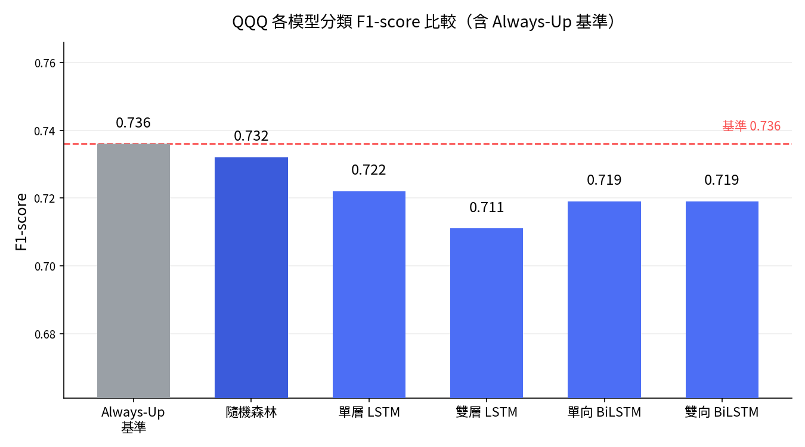
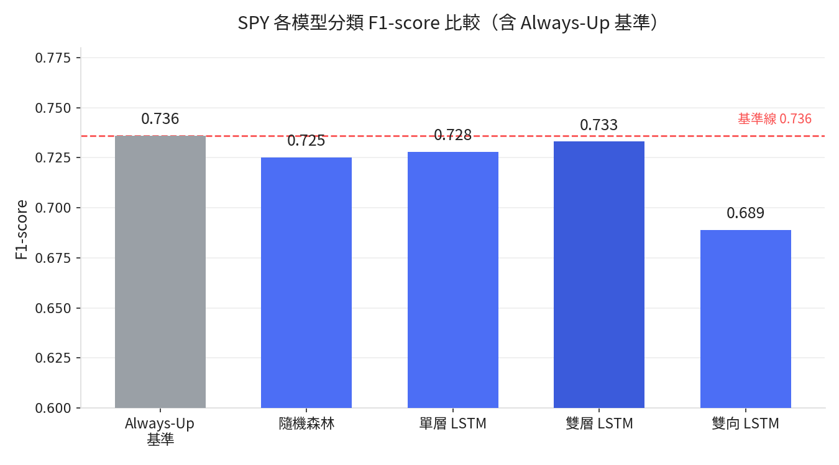
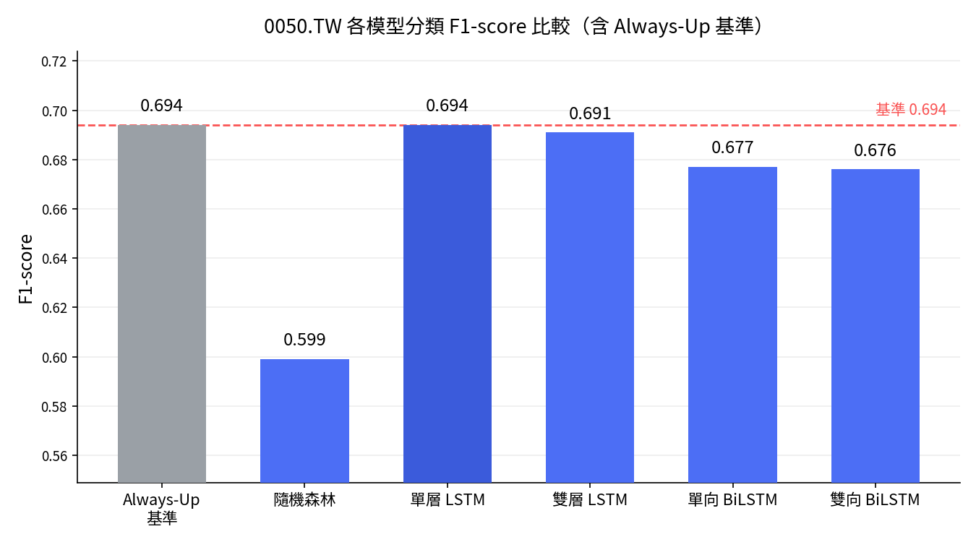
分類問題結果 (SPY/QQQ/0050.TW))
觀察：四個模型 F1 均貼近或低於 Always-Up 基準（0.736），顯示分類的高分主要來自多頭市場的上漲
偏態；雙向 LSTM 因引入未來資訊反而最差。
Notes:
這是 SPY 的分類結果。最左邊灰色是我加的『永遠猜漲』基準，F1 是 0.736，我用紅色虛線標出來。可以看到四個模型的 F1 全部貼著這條線、甚至更低——最好的雙層 LSTM 也只有 0.733，跟基準打平。這代表在多頭期間，分類的高 F1 主要來自市場本身上漲的偏態，模型並沒有真正超越無腦策略。這就是我把分類定位成輔助、把重心放到後面迴歸和 LLM 的原因。

Slide 25
迴歸結果：各模型誤差比較（MSE / MAPE）
模型 | SPY 測試MSE | QQQ 測試MSE | 0050 測試MSE
ARIMA | 31.86 | 40.07 | 0.51
Random Forest | 2725.00 | 3137.76 | 35.11
XGBoost | 2797.95 | 3291.94 | 37.17
AdaBoost | 3398.31 | 3596.48 | 33.98
Gradient Boosting | 2821.29 | 3277.47 | 35.67
單層 LSTM | 125.56 | 200.68 | 1.77
雙層 LSTM | 132.77 | 279.36 | 1.62
模型 | SPY MAPE | QQQ MAPE | 0050 MAPE
ARIMA | 0.66% | 0.89% | 1.07%
Random Forest | 8.44% | 11.09% | 8.63%
XGBoost | 8.66% | 11.18% | 8.91%
AdaBoost | 9.80% | 11.88% | 8.52%
Gradient Boosting | 8.66% | 11.40% | 8.90%
單層 LSTM | 2.14% | 3.36% | 2.94%
雙層 LSTM | 2.41% | 3.73% | 3.02%
※ MSE 受股價尺度影響，僅供同市場內比較；MAPE 為百分比，可跨市場比較。 ※ 同市場內排序一致：ARIMA ＜ LSTM ＜ 集成模型（誤差越小越佳）。
Notes:
這是迴歸的誤差比較,左邊是 MSE、右邊是 MAPE。MSE 受股價數值影響,只能在同一市場內比;MAPE 是百分比,可以跨市場比。可以看到不管哪個指標,三個市場排序都一致:ARIMA 誤差最小、LSTM 次之、樹模型最大。特別是 MAPE,ARIMA 不到 1%、LSTM 約 2 到 3%、樹模型高達 8 到 11%。

Slide 26

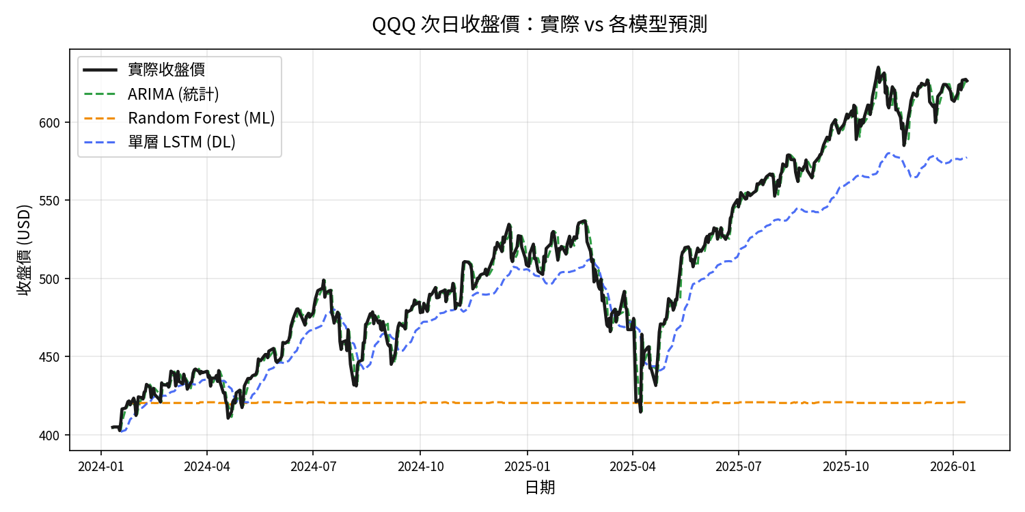
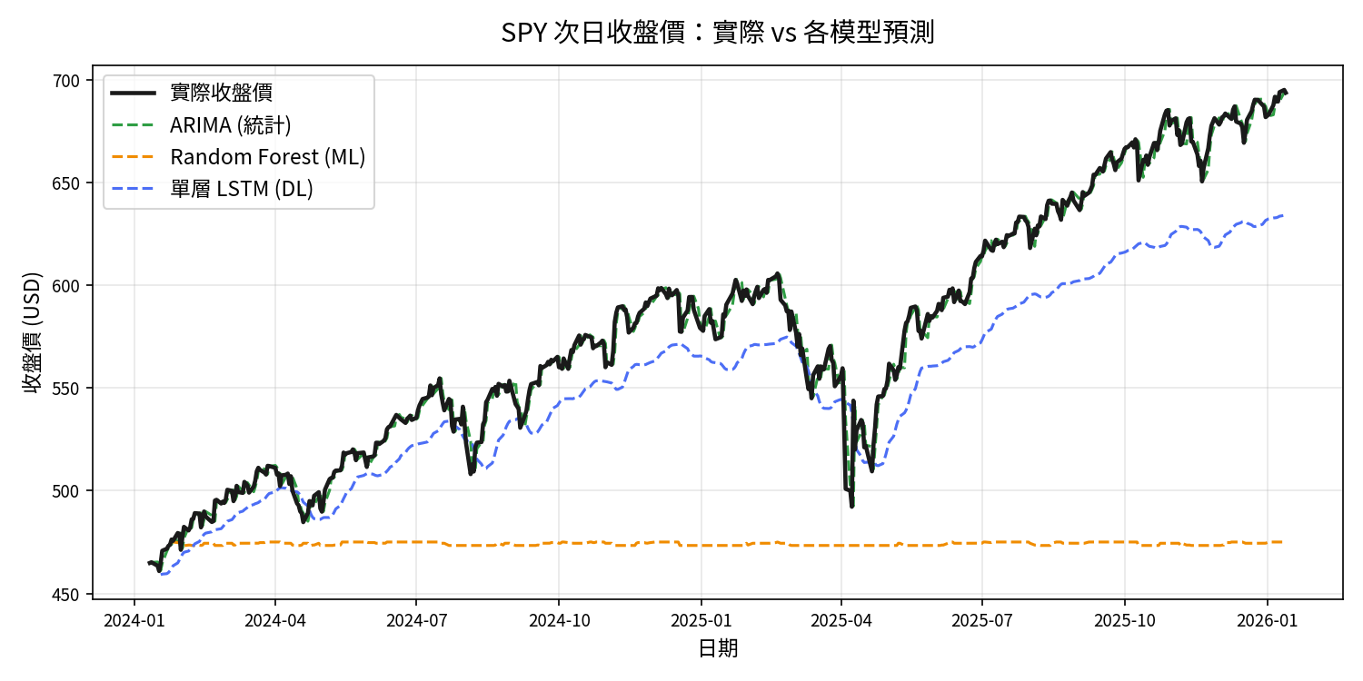
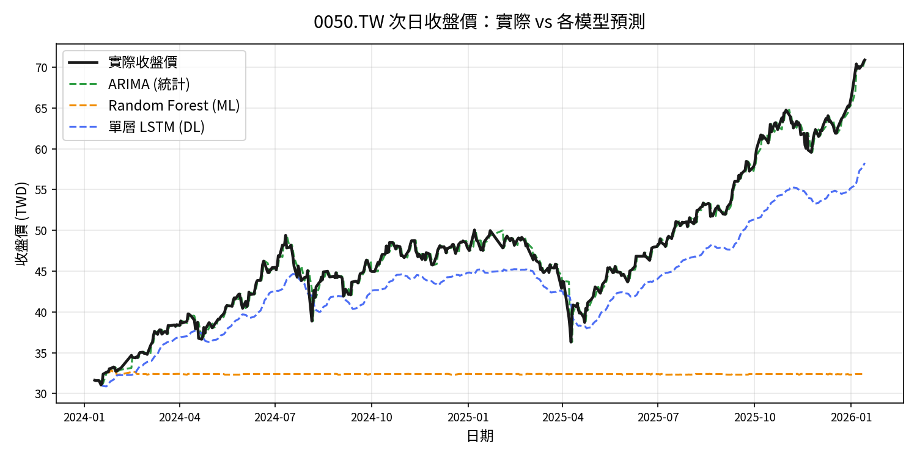
迴歸結果:預測曲線比較
※ 綠線(ARIMA)幾乎貼合實際值；
橘線(Random Forest)無法外推、預測躺平；
藍線(LSTM)能跟上趨勢但略有落差。
Notes:
這頁用預測曲線把上面的數字視覺化。黑色是實際收盤價,綠色 ARIMA 幾乎完全貼合、看不太出來,所以它誤差最小。橘色 Random Forest 整條躺平——因為樹模型無法預測超出訓練範圍的新高價,測試期一突破就卡住了。藍色 LSTM 能跟上趨勢,但有一段落差。這張圖直觀說明:在價格預測上,簡單的 ARIMA 反而比複雜的樹模型穩定,複雜不一定比較好。

Slide 27
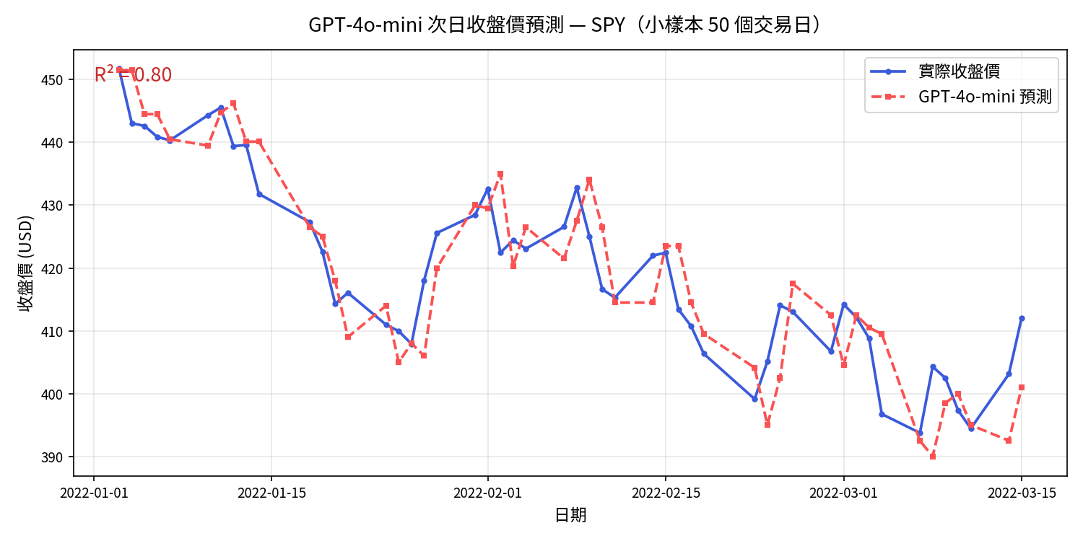
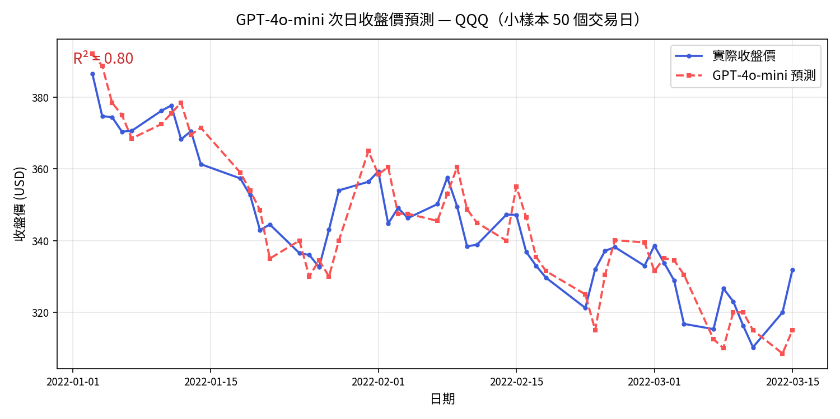
迴歸結果：GPT-4o-mini效能(SPY/QQQ)
市場 | R² | MSE | RMSE | MAE
SPY | 0.800 | 43.23 | 6.58 | 5.23
QQQ | 0.802 | 66.11 | 8.13 | 6.62
0050 | 0.802 | 0.21 | 0.46 | 0.35
GPT-4o-mini 在 SPY、QQQ 各 50 個交易日的小樣本上預測次日收盤價， R² 皆達 0.80。藍線為實際、紅線為預測，趨勢貼合度高。

Slide 28
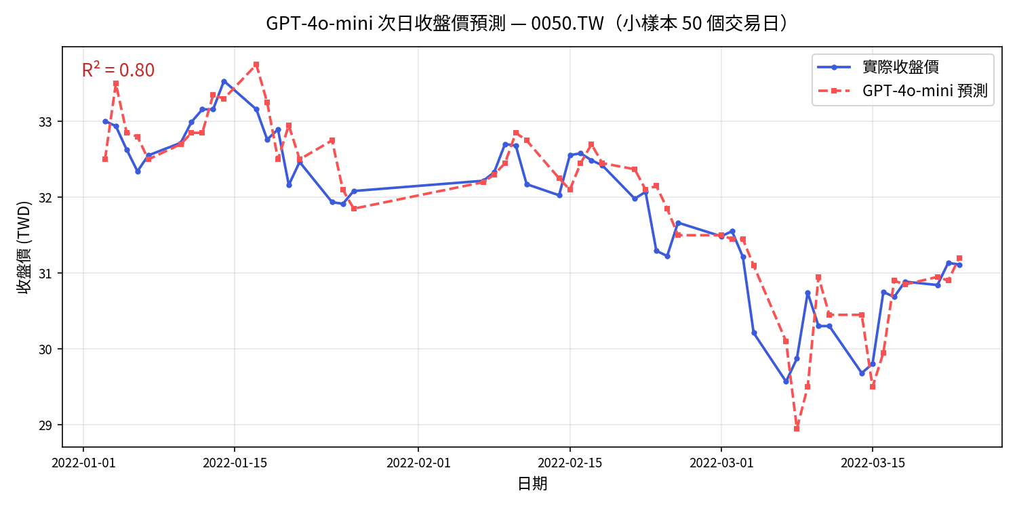
迴歸結果：GPT-4o-mini效能(0050.tw)
一、模型排序一致：ARIMA < LSTM < 集成模型
以 MAPE（跨市場可比）衡量，三個市場排序一致：
ARIMA（0.7~1.1%）優於 LSTM（2~4%）優於樹模型（8~11%）。
顯示在價格預測上，較簡單的統計模型反而比複雜模型穩定。
二、集成模型的限制：無法外推
集成模型(RF/XGBoost等)無法預測超出訓練範圍的新高價，
在長期上漲的測試期誤差最大，這是其結構限制而非調參問題。
三、LLM 展現潛力：三市場 R² 一致達 0.80
GPT-4o-mini 在小樣本(50天)下，SPY/QQQ/0050 的 R² 皆約 0.80，
無需訓練、僅靠提示即可達此水準，顯示 LLM 在數值預測上的潛力。
→ 綜合而言：價格預測上「複雜模型不一定優於簡單模型」；
LLM 雖為小樣本探索，但跨市場一致性高，值得後續擴大驗證。
Notes:
迴歸的結論有三點。第一,用 MAPE 跨市場比較,三個市場的排序都一致:ARIMA 最好、LSTM 次之、樹模型最差,代表在價格預測上,簡單的統計模型反而比複雜模型穩定。第二,樹模型表現最差不是調參問題,是它無法預測超出訓練範圍的新高價,這是結構限制。第三,LLM 是亮點——GPT-4o-mini 在三個市場小樣本上 R² 都穩定在 0.80,不用訓練、只靠提示就能做到,展現它的潛力。整體來說,複雜不一定好,而 LLM 跨市場一致性高,值得後續擴大驗證。

Slide 29
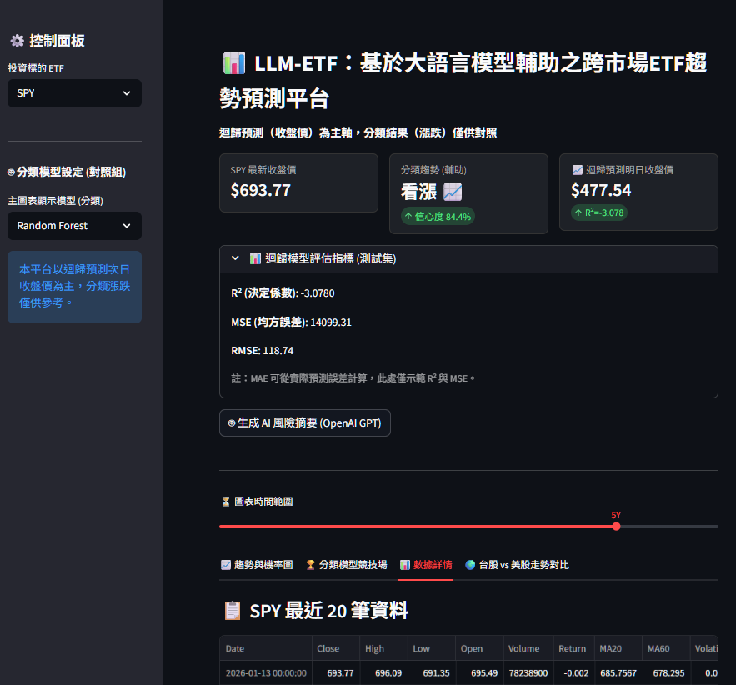
LLM-ETF 平台實作
Streamlit + Plotly + SQLite
GPT-3.5 / Gemini API 即時風險摘要
平均延遲：840 毫秒
本平台整合預測結果與 LLM 摘要，介面輕量、一般設備即可順暢執行，適合作為教學示範與個人投資研究的輔助參考工具。
Notes:
平台用 Streamlit 加 Plotly、SQLite，串接 GPT 或 Gemini 產生風險摘要，端對端延遲 840 毫秒，一般電腦、不用 GPU 就能跑。

Slide 30
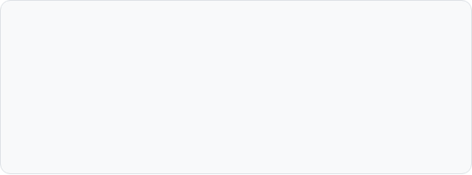

結論：分類與迴歸之抉擇
本研究兩種任務皆做，各回答不同問題
分類任務 （預測漲跌方向）
迴歸任務（預測收盤價）
預測次日「上漲 / 下跌」
最佳：RF 0.732 / 單層LSTM 0.694
但各模型 F1 多貼近 Always-Up 基準
高分主要來自多頭期間的市場偏態
LLM(GPT-3.5) F1 僅 0.48
→ 方向看似可分，實則貼近基準
預測次日「收盤價」數值
ARIMA 最佳(MAPE <1.1%)
排序：ARIMA < LSTM < 集成模型
集成模型無法外推、誤差最大- LLM(GPT-4o-mini) 三市場 R²≈0.80
→ 數值可預測，但複雜模型未必較佳
三大關鍵發現
無單一冠軍：不同市場、不同任務，最佳模型各異
價格 R² 高但輸基準：次日走勢難預測，分類與
LLM 為輔助 LLM 定位：適合作為「解釋型」輔助，而非純算力引擎

Slide 31
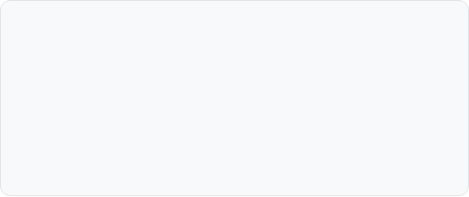

結論與未來研究方向
本研究貢獻
未來展望
建立跨市場(台/美)預測基準比較。
揭示台股受國際連動影響之預測難點。
實作 LLM 輔助開源平台。
導入新聞情緒與總經指標分析。
開發 LSTM-ARIMA 混合模型。
進行正式使用者 SUS 量表研究。
擴大 LLM 迴歸樣本至完整測試集
比較多種 LLM（Gemini、Llama、Gemma）
簡報結束，敬請指導

